Slide 1
Nemoci prasat I.
Veterinářství a plemenářství

Slide 2

zdraví a nemoc?

Slide 3
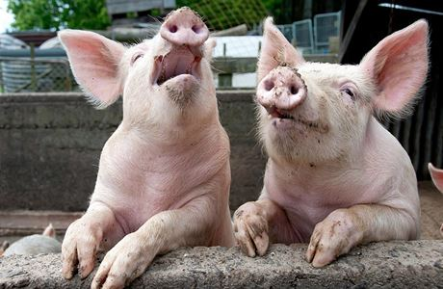
orgánové a infekční nemoci?

Slide 4
Orgánové (nenakažlivé) nemoci
Ojedinělý výskyt
Špatná výživa
Nevyhovující zoohygienické podmínky
Nadměrná námaha
Genetická dispozice
Příklad: avitaminózy, anémie, nemoci končetin, záněty, poruchy reprodukční funkce
Notes:
Chování x chov
Chov – péče o zvířata, jejímž cílem je zisk

Slide 5
Infekční (nakažlivé) nemoci
Postihují více zvířat najednou
Viry
Bakterie
Parazité
Příklad: červenka, mor prasat, chřipka, sypavka, Aujezskyho choroba, gastroenteritida, enzootická pneumonie
Notes:
Chování x chov
Chov – péče o zvířata, jejímž cílem je zisk

Slide 6
Parazitózy
Ektoparazitózy – vnější parazité
Endoparazitózy – vnitřní parazité
Notes:
Význam etologie je značný, neboť chování zvířat určuje možnost jejich přežití. Díky etologii dnes známe vzorce běžného chování hospodářských zvířat a dokážeme použít vhodné technologie pro jejich chov.

Slide 7
Svrab („prašivina“)
Ektoparazitóza
Původce: Zákožka svrabová
svrchní vrstvy kůže, živí se uvolněnou rohovinou a tkáň. mokem
hloubení chodbiček = silné svědění
Příznaky: pupeny na postižené kůži, drbání se, neklid, strupy, vypadávání srsti
Notes:
Aristoteles (cca rok 350 př. n. l.) antický filozof, popsal chování včel – včelí tanec. = první písemně doložená etologická vědecká práce.
Charles Darwin (1809 – 1882) britský přírodovědec, známý zejména pro svou evoluční teorii. Mimo to, že se věnoval evoluční biologii, popsal instinkty zvířat.
Ivan Petrovič Pavlov (1849 – 1936) ruský fyziolog a lékař, popsal podmíněný reflex. Velmi známý je jeho pokus na psech (Pavlovovi psi) – podmiňování slinění u psů (jako reakce na podnět – světlo, zvonek…)
Konrad Lorenz (1903 – 1989) rakouský fyziolog a psycholog, zakladatel moderní etologie. Zkoumal přirozené chování divokých hus a dalších ptáků. Nobelova cena za fyziologii a lékařství, formuloval mimo jiné i 8. smrtelných hříchů (mezi které patří přelidnění planety, ničení životního prostředí, závod člověka se sebou samým nebo použití atomových zbraní).
Zdeněk Veselovský (1928 – 2006) český etolog, student Konrada Lorenze. Dlouholetý ředitel Pražské zoologické zahrady. Mezi významné počiny patří sepsání knihy „Biologie chování zvířat“

Slide 8
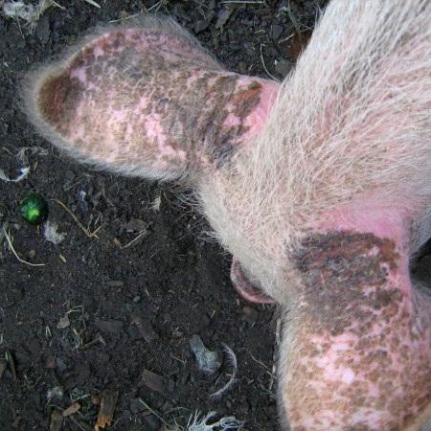
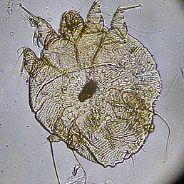
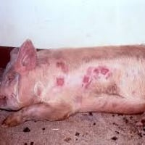
Svrab
Léčba:
Arpalit sprej na postižená místa
Injekčně Ivomec
Nutné očištění veškerých zařízení!
Prevence:
Důsledná zoohygiena
Kontrola nakoupených zvířat

Slide 9
Zavšivení
Ektoparazitóza
Původce: Veš prasečí
povrch kůže, živí se sáním krve
hloubení důlků a jejich plnění slinami = svědění
samičky lepí vajíčka na štětiny
výskyt na krku, okolo uší, vnitřní strana stehen
Příznaky: nález dospělců nebo vajíček na štětinách, tření, drbání, neklid
Notes:
Aristoteles (cca rok 350 př. n. l.) antický filozof, popsal chování včel – včelí tanec. = první písemně doložená etologická vědecká práce.
Charles Darwin (1809 – 1882) britský přírodovědec, známý zejména pro svou evoluční teorii. Mimo to, že se věnoval evoluční biologii, popsal instinkty zvířat.
Ivan Petrovič Pavlov (1849 – 1936) ruský fyziolog a lékař, popsal podmíněný reflex. Velmi známý je jeho pokus na psech (Pavlovovi psi) – podmiňování slinění u psů (jako reakce na podnět – světlo, zvonek…)
Konrad Lorenz (1903 – 1989) rakouský fyziolog a psycholog, zakladatel moderní etologie. Zkoumal přirozené chování divokých hus a dalších ptáků. Nobelova cena za fyziologii a lékařství, formuloval mimo jiné i 8. smrtelných hříchů (mezi které patří přelidnění planety, ničení životního prostředí, závod člověka se sebou samým nebo použití atomových zbraní).
Zdeněk Veselovský (1928 – 2006) český etolog, student Konrada Lorenze. Dlouholetý ředitel Pražské zoologické zahrady. Mezi významné počiny patří sepsání knihy „Biologie chování zvířat“

Slide 10
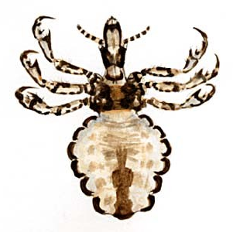
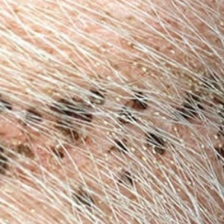
Zavšivení
Léčba:
Arpalit nebo Difusil sprej na postižená místa
Injekčně Ivomec
Koupel Fenoform forte
Prevence:
Důsledná zoohygiena
Kontrola nakoupených zvířat

Slide 11
Kokcidióza
Endoparazitóza
Původce: Kokcidie prasečí
Zdrojem onemocnění jsou nakažená prasata a jejich výkaly
K nákaze dochází skrze znečištěnou vodu a krmivo
Infekce a ničení střevní sliznice
Příznaky: postihuje zejména mladá prasata ve věku 2-8 měsíců, nechutenství, rychlý úbytek hmotnosti, krvavý průjem, opoždění ve vývoji
Notes:
Aristoteles (cca rok 350 př. n. l.) antický filozof, popsal chování včel – včelí tanec. = první písemně doložená etologická vědecká práce.
Charles Darwin (1809 – 1882) britský přírodovědec, známý zejména pro svou evoluční teorii. Mimo to, že se věnoval evoluční biologii, popsal instinkty zvířat.
Ivan Petrovič Pavlov (1849 – 1936) ruský fyziolog a lékař, popsal podmíněný reflex. Velmi známý je jeho pokus na psech (Pavlovovi psi) – podmiňování slinění u psů (jako reakce na podnět – světlo, zvonek…)
Konrad Lorenz (1903 – 1989) rakouský fyziolog a psycholog, zakladatel moderní etologie. Zkoumal přirozené chování divokých hus a dalších ptáků. Nobelova cena za fyziologii a lékařství, formuloval mimo jiné i 8. smrtelných hříchů (mezi které patří přelidnění planety, ničení životního prostředí, závod člověka se sebou samým nebo použití atomových zbraní).
Zdeněk Veselovský (1928 – 2006) český etolog, student Konrada Lorenze. Dlouholetý ředitel Pražské zoologické zahrady. Mezi významné počiny patří sepsání knihy „Biologie chování zvířat“

Slide 12
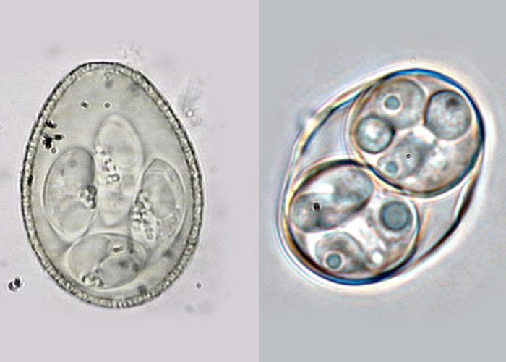
Kokcidióza
Léčba:
Podání sulfonamidu – 0,1-0,2 kg/kg ž. hm.
Prevence:
Důsledná zoohygiena
Asanace prostředky na bázi čpavku či horkou párou

Slide 13
Škrkavčitost
Endoparazitóza
Původce: Škrkavka prasečí
Oblý červ, délka 20-40 cm, šířka 5-6 mm
Zdrojem onemocnění jsou nakažená prasata a jejich výkaly, ve kterých se nachází vajíčka škrkavek
K nákaze dochází i skrze výkaly zanesené do kotce na obuvi ošetřovatelů
Selata se nakazí skrz sání ze znečištěných struků
Příznaky: v první fázi vlhký kašel, tělesná teplota až 41, nechutenství. V pozdějším stádiu poruchy NS – prasata padají na zem, křeče svalstva. Může dojít
Notes:
Aristoteles (cca rok 350 př. n. l.) antický filozof, popsal chování včel – včelí tanec. = první písemně doložená etologická vědecká práce.
Charles Darwin (1809 – 1882) britský přírodovědec, známý zejména pro svou evoluční teorii. Mimo to, že se věnoval evoluční biologii, popsal instinkty zvířat.
Ivan Petrovič Pavlov (1849 – 1936) ruský fyziolog a lékař, popsal podmíněný reflex. Velmi známý je jeho pokus na psech (Pavlovovi psi) – podmiňování slinění u psů (jako reakce na podnět – světlo, zvonek…)
Konrad Lorenz (1903 – 1989) rakouský fyziolog a psycholog, zakladatel moderní etologie. Zkoumal přirozené chování divokých hus a dalších ptáků. Nobelova cena za fyziologii a lékařství, formuloval mimo jiné i 8. smrtelných hříchů (mezi které patří přelidnění planety, ničení životního prostředí, závod člověka se sebou samým nebo použití atomových zbraní).
Zdeněk Veselovský (1928 – 2006) český etolog, student Konrada Lorenze. Dlouholetý ředitel Pražské zoologické zahrady. Mezi významné počiny patří sepsání knihy „Biologie chování zvířat“

Slide 14
Co vše etologie zkoumá?
Instinkt
Reflex
Habituace (přivyknutí)
Asociativní učení
Vtištění
Učení pozorováním (nápodoba)
Sociální chování (ve skupině)
Sexuální chování
Notes:
Instinkt je stereotypní, nutkavé a přitom účelné chování, které není výsledkem učení ani zkušenosti. Schopnost TUŠIT věci (např. blížící se nebezpečí)
Reflex je automatická reakce na podnět. Nepodmíněné – geneticky dané – sací reflex, dávivý reflex, kychnutí, přivření očí, ucuknutí při doteku na horkou plotnu. Podmíněné – získané na základě stereotypu - Pavlovovi psi.
Habituace – úbytek reakce na opakující se podnět – ignorace podnětu, který se stal známým – neslyšíme tikot vlastních hodin.
Asociativní učení – vytvoření spojení (asociace) mezi dvěma stimuly – Pavlovovi psi, drak v Harrym Potterivu, který při zazvonění na zvonek čekal bolest.
Vtištění - rychlá forma učení, která probíhá v průběhu senzitivní periody, tj. v rané fázi ontogeneze, kdy je jedinec vnímavý vůči tomuto typu učení. Lze ho vyvolat uměle, u chovu zvířat v zajetí je nežádoucí.
Učení pozorováním - pokročilá forma učení, při kterém si např. potomci vštěpují chování napodobováním rodičů. Pokus na šimpanzech – napodobují chování hierarchicky silnějších jedinců. Funguje i u lidí – napodobování celebrit.
Sociální chování – tvorba hierarchie ve skupinách – lze zkoumat strukturu skupiny, komunikaci, vnitřní vztahy, skupinové chování
Sexuální chování – souvisí s ním namlouvací rituály, soupeření samců, dominance mezi pohlavími, monogamie, polygamie, bisexualita, homosexualita…

Slide 15
Etologické metody
Přímé pozorování
Nepřímé pozorování (záznamy videí, fotografie)
Experimentování v přírodě / laboratoři
Notes:
Přímé pozorování (pouhým okem, dalekohledem, noktovizorem)
Dokumentace technickými pomůckami – fotoaparát, kamera, rekordér…

Slide 16
Prvky chování
Základní funkční jednotky chování
Pohyb (lokomoce)
Odpočinek
Příjem potravy
Spánek
Záznam průběhu prvků chování v čase = etogram
Notes:
Při uplatňování etologických metod sledujeme tzv. prvky chování
Mezi základní prvky chování patří:
Pohyb (lokomoce)
Odpočinek
Příjem potravy
Spánek
Záznam průběhu jednotlivých prvků chování = ETOGRAM

Slide 17
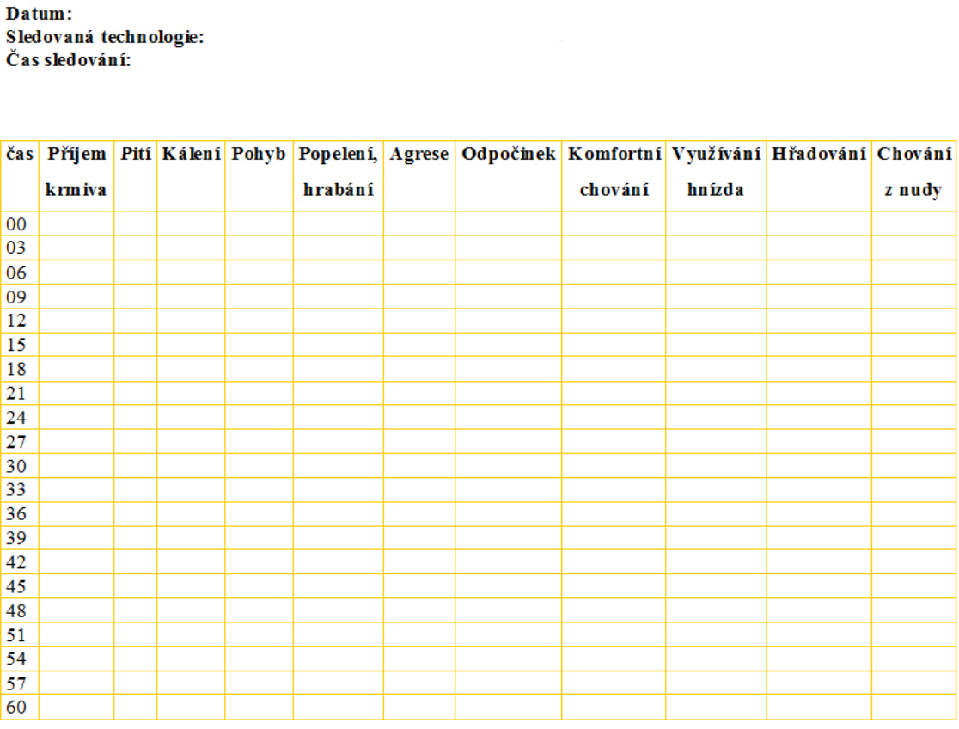
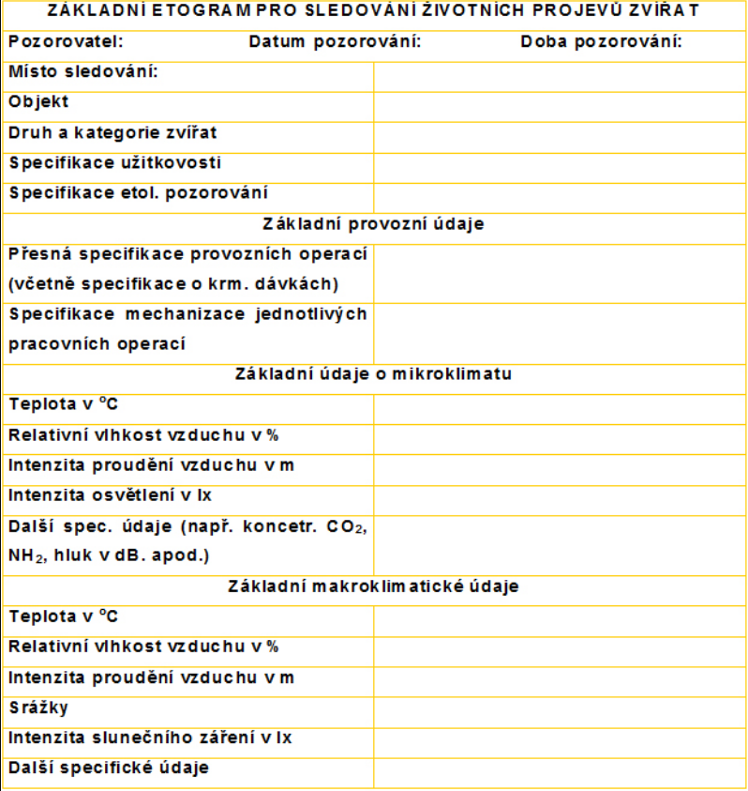

Slide 18
